Slide 1
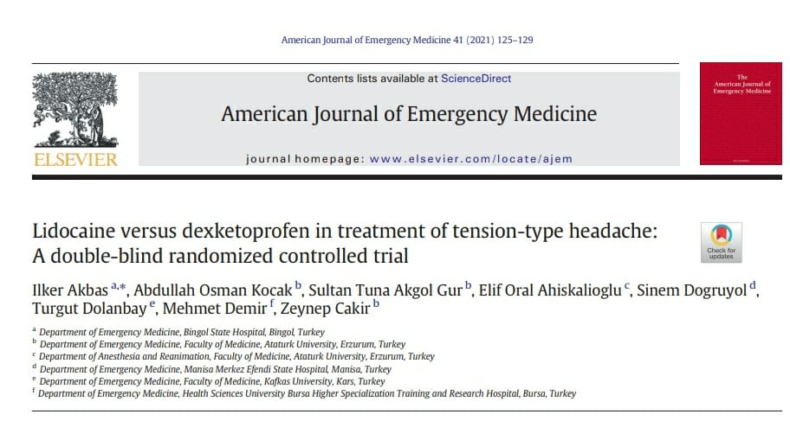

Slide 2
Gerilim tipi baş ağrısı tedavisinde lidokain ve deksketoprofen: Çift kör, randomize kontrollü bir çalışma
Araş. Gör. Dr. Merve Çilenay SEMİR
Ktü Aile Hekimliği Anabilim Dalı
14.09.2021

Slide 3
GİRİŞ
Genel popülasyonda yaşam boyu prevalansı %30 ile %78 arasında değişen gerilim tipi baş ağrısı, epizodik veya kronik olabilir
Seyrek epizodik veya sık olabilen epizodik gerilim tipi baş ağrısının sosyoekonomik etkisi yüksektir
Gerilim tipi baş ağrısı, 2016'daki Küresel Hastalık Yükü Çalışmasında tüm hastalıklar arasında üçüncü en yaygın hastalık olarak rapor edilmiş ve baş ağrısı, birinci basamak ve acil servislere en sık başvuru nedenlerinden birini oluşturmaktadır

Slide 4
GİRİŞ
Oksipital ve servikal ağrı sendromlarında sinir bloğu kullanımının yaygınlaşmasına rağmen gerilim tipi baş ağrısının farmakolojik tedavisinde steroid olmayan antiinflamatuar ilaçların ve asetaminofenin sistemik kullanımı ilk tercihtir
Steroid olmayan antienflamatuar ilaçların aşırı veya yanlış kullanımının ciddi gastrointestinal, kardiyovasküler ve renal yan etkilere yol açabileceğinden bahsedilmektedir

Slide 5
GİRİŞ
Baş ağrısı bozuklukları için ağrının giderilmesinde intravenöz lidokain uygulamasının araştırılması, özellikle migren veya kronik ağrılı hastalarda etkinliklerinin araştırılması oldukça nadirdir
Rosen ve ark., lidokain tedavisinin kronik baş ağrısı olan hastaların ağrı ölçeğini azalttığını göstermiş.Fakat Lidokain, başka bir sistematik derlemede migren baş ağrısı için etkili görünmüyormuş

Slide 6
GİRİŞ
Gerilim tipi baş ağrısının kesin patogenezi hala bilinmemektedir ve ağrı işleme yollarının merkezi disfonksiyonu ve periferik miyofasyal faktörler gibi çok faktörlü nedenleri açıklamaya çalışılmaktadır
Lidokain, ağrı sinyallerinin periferik sinir sistemi yoluyla iletilmesinde rol oynayan voltaj kapılı sodyum kanallarının aktivitesini azaltarak çalışır
Baş ağrısı tedavisi için intranazal lidokaini araştıran birkaç çalışma vardır ; ancak gerilim tipi baş ağrısının tedavisi için intravenöz lidokain uygulamasını araştıran bir çalışma yoktur

Slide 7
GİRİŞ
Gerilim tipi baş ağrısı tedavisinde alternatif bir tedavi olarak yer alabileceğini ve acil serviste nonsteroid antiinflamatuar ilaçların yaygın kullanımını azaltabileceğini düşünüyorlarmış
Çalışmanın amacı, gerilim tipi baş ağrısı olan hastalarda ağrı kontrolünde tek seans lidokain uygulamasının sistemik deksketoprofen tedavisi ile etkinliğini karşılaştırmakmış

Slide 8
METOT
Çalışma tasarımı ve ayar
Bu çalışma çift-kör, randomize kontrollü bir çalışma
Çalışma, Atatürk Üniversitesi Klinik Araştırmalar Etik Kurulu onayı alındıktan sonra 01.10.2019-31.12.2019 tarihleri ​​arasında Atatürk Üniversitesi Eğitim ve Araştırma Hastanesi Acil Servisi'nde yapılmış.
Çalışmaya dahil edilen tüm hastalardan yazılı bilgilendirilmiş onam alınmış.

Slide 9
METOT
Örnek boyutu ve hastalar
Gerekli örneklem büyüklüğünü her grupta 59 hasta (1:1 tahsis oranı ile 118 hasta)
Tam bir tıbbi öykü ve tüm hastalarda tam bir fizik muayene yapmışlar
Çalışmanın dahil edilme kriterleri ;
  18 yaş ve üzeri
  Epizodik gerilim tipi baş ağrısı ile acil servise başvuru(Epizodik gerilim tipi baş ağrısının tanımı ve teşhisi için Uluslararası Baş Ağrısı Bozuklukları Sınıflandırmasının (ICHD-3) üçüncü baskısını kullanılmış)

Slide 10
METOT
Çalışmanın dışlanma kriterleri;
  Yatıştan önce analjezik ilaç almak
  Başvuruda VAS skorunun 4'ün altında olması
  Kalp hastalığı olması
  Gebelik, emzirme
  Aktif kanama veya kanama bozukluğu olması
  Aktif veya tekrarlayan gastrointestinal kanama veya ülser olması veya bu durumların öyküsü olması
  Ciddi veya yaşamı tehdit edici bir durumu (inme, kafa içi kanama, nöbet, kalp krizi) olması veya öyküsü olması, kardiyak tamponad, kardiyak aritmi, mental durum değişikliği, pnömotoraks, hemotoraks, yelken göğüs, intoksikasyon vb.)
  Çalışmada uygulanan ilaçlara alerji öyküsü olması.

Slide 11
METOT
Tedavi prosedürleri
Bir çalışma grubunda hastalara 100 cc izotonik solüsyonda 1.5 mg/kg Lidokain (Aritmal, Osel İlaç Sanayi ve Ticaret A.Ş., Türkiye) 15 dakika süreyle intravenöz infüzyon uygulanmış
İkinci grupta hastalara 100 cc izotonik solüsyon içinde 50 mg Deksketoprofen (Revafen, Haver Pharma Pharmaceutical Co., Türkiye) 15 dakika süreyle intravenöz infüzyon uygulanmış

Slide 12
METOT
Çift körlemeyi korumak için bağımsız bir doktor ilaçları (hem Lidokain hem de Dexketoprofen) körlemiş (hava geçirmez kaplamalı) serum torbasında hazırlamış ve bu serum torbalarını Lidokain için “1” ve Deksketoprofen için “2” olarak numaralandırmış
Veri girişi süreci tamamlanana kadar ne uygulayıcı hekimler ne de hemşireler hangi grup numarasının hangi ilacı temsil ettiğini bilmiyorlarmış. Ayrıca hastalara aldıkları ilaçlar hakkında bilgi verilmemiş

Slide 13
METOT
Değişkenler ve sonuçlar
Yaş (yıl), cinsiyet ve ağrı süresi (dakika) kaydedilmiş
Tedavi sonrası başvuru (T0) ve 20. dakika (T1), 30. dakika (T2), 60. dakika (T3), 90. dakika (T4) ve 120. dakikadaki (T5) VAS skorları belirlenmiş,VAS skalası 0-10 arasında değişmekteymiş
Hastalara VAS skorunun nasıl kullanılacağı anlatılarak, 0-10 arasında 0 ile 10 arasındaki çizgi üzerinde o anki ağrı düzeylerini temsil eden noktayı işaretlemeleri istenmiş.Tüm VAS skorları bir acil servis doktoru tarafından kaydedilmiş.

Slide 14
METOT
Çalışmanın iki temel sonucu varmış
Birincisi, farklı zaman aralıklarında VAS skorlarının delta değeri olarak belirledikleri baş ağrısı şiddetindeki değişimmiş
Delta değerlerini, başvuru sırasındaki VAS skorundan 20., 30., 60., 90. 120. dakikalardaki VAS skorlarını çıkararak hesaplamışlar.
Çalışmanın ikinci birincil sonucu acil servise yeniden başvuruymuş.
Yeniden başvuruyu tedaviden sonraki 48 saat içinde gerilim tipi baş ağrısı ile acil servise kabul olarak tanımlamışlar

Slide 15
METOT
Lidokain grubunda yan etki olarak beklenen hipotansiyon, ritim bozuklukları, uyuşukluk, baş dönmesi, bulantı, kusma, kabızlık, ödem, enjeksiyon bölgelerinde lokal reaksiyonların varlığı
Dexketoprofen grubunda yan etki olarak beklenen ağız kuruluğu, hipotansiyon, baş dönmesi, bulantı, kusma, ishal, hazımsızlık, peptik ülserasyon, peptik ülser kanaması, ürtiker lezyonu, kaşıntı varlığı

Slide 16
METOT
Hastalar tedaviden sonra herhangi bir yan etkinin varlığı açısından 1 hafta takip edilmiş. Hastalarla günlük olarak telefonla (başka bir acil servise kabul olasılığı için) acil servise tekrar kabul edilmeleri ve yan etkileri olması açısından görüşülmüş
Lidokainin olası kardiyak olumsuz etkileri için tedaviden 120 dakika sonra sürekli kardiyak izleme gerçekleştirilmiş.

Slide 17
METOT
İstatistiksel analiz
İstatistiksel analizler SPSS versiyon 20 istatistik paket programı (IBM Corp. in Armonk, NY) kullanılarak yapılmış

Slide 18
BULGULAR
Bu çalışma, acil servise epizodik gerilim tipi baş ağrısı ile başvuran hastalarla yapılmış
Acil servisimize herhangi bir şikayetle başvuran 28.865 hasta değerlendirilmiş.28.745 hasta dışlanmış.
120 hasta Lidokain grubu (n = 60) ve Deksketoprofen grubu (n = 60) olarak randomize edilmiş Randomize hastaların tamamı çalışmaya katılmayı kabul etmiş ve çalışma gruplarında takip kaybı olmamış

Slide 19
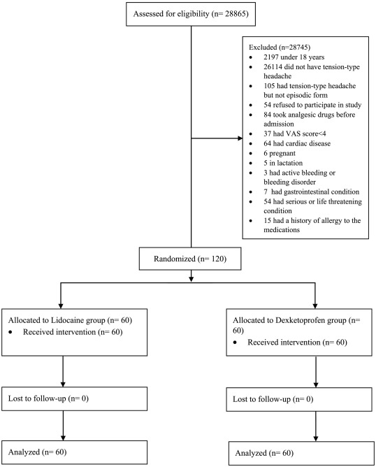

Slide 20
BULGULAR
Her grupta medyan yaş 43.0 yılmış,
Kadınlar çalışma gruplarının sırasıyla %33.3 ve %41.7'sini oluşturuyormuş
Ortanca ağrı süresi Lidokain grubunda 120 dakika ve Dexketoprofen grubunda 160 dakikaymış
Hastaların acil servise başvuruda medyan VAS skoru iki grup için 8.0 miş

Slide 21
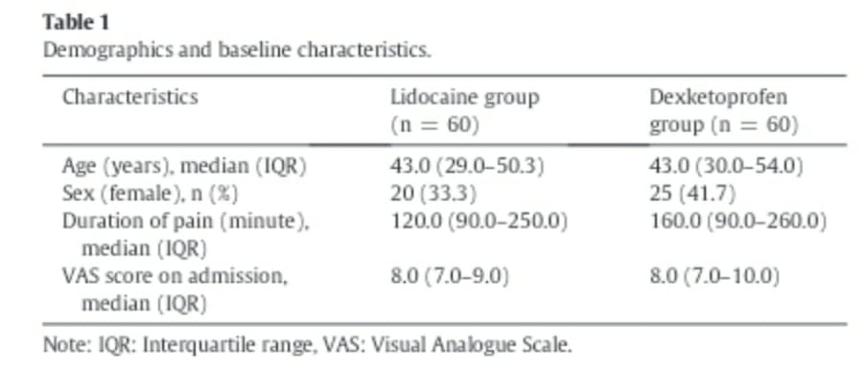

Slide 22
BULGULAR
T ₀ -T ₁ dönemi, T ₀ -T ₂ dönemi, T ₀ -T ₃ dönemi, T ₀ -T ₄ dönemi ve T ₀ -T5 dönemindeki VAS skorlarının delta değerleri Lidokain grubunda Deksketoprofen grubuna göre istatistiksel olarak anlamlı derecede yüksekmiş.

Slide 23
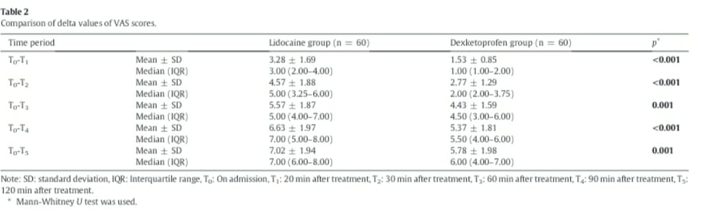

Slide 24
BULGULAR
Tedaviden sonraki 48 saat içinde çalışma gruplarında acil servise tekrar başvuru oranı benzermiş
Lidokain grubundaki üç hastada, Deksketoprofen grubunda iki hastada yan etki görülmüş
1 haftalık takip süresi boyunca çalışma grupları arasında herhangi bir yan etkinin ortaya çıkmasında istatistiksel olarak anlamlı bir fark yokmuş
Lidokain grubunda iki hastada deri döküntüsü ve bir hastada iv enjeksiyon tarafında yanma, Dexketoprofen grubunda bir hastada iv enjeksiyonda kaşıntı ve bir hastada yanma vardı (veriler gösterilmemiştir). Tüm bu olumsuz olaylar geçiciymiş ve uygun tedavilerle çözülmüş

Slide 25
TARTIŞMA
Erişkinlerde en sık görülen birincil baş ağrısı bozukluğu türü olan gerilim tipi baş ağrısı, sosyoekonomik etkisi büyük olan önemli miktarda sağlık sorununa yol açmaktaymış
İş verimliliğinde azalma, sosyal aktivitelerde azalma ve yaşam kalitesinde bozulma gibi kişilerin günlük yaşamları üzerinde çok önemli bir etkisi olan kronik baş ağrısına ilerleyebilirmiş

Slide 26
TARTIŞMA
Bu prospektif çalışma, lidokainin sistemik uygulanmasının, gerilim tipi baş ağrısı olan hastalarda belirgin ağrı rahatlaması ile ilişkili olabileceğini bulmuş
Sistemik lidokain uygulaması, ağrı şiddetinde sistemik NSAID'lerin uygulanmasından önemli ölçüde daha fazla iyileşme ile ilişkilendirilmiş
Sunulan çalışmanın sonucu, sistemik lidokain uygulamasının baş ağrısı bozukluklarında ağrıyı hafifletmek için etkili bir tedavi seçeneği olup olmadığını araştıran çalışmaların sonuçlarıyla tutarlıymış

Slide 27
TARTIŞMA
Ağrı araştırmasındaki diğer bir konu, uygulanan tedavinin ağrı kontrolünde etkili olup olmadığını değerlendirmek için ağrı şiddetinde ne kadar azalmanın gerekli olduğuymuş
Çalışmada her iki grupta tedaviden 20, 30, 60, 90 ve 120 dakika sonra VAS skorunun delta değerini karşılaştırmışlar
Beş değerlendirme döneminde lidokain grubunun sistemik uygulamasındaki tüm delta değerleri sistemik deksaketoprofen grubundan anlamlı derecede yüksekmiş

Slide 28
TARTIŞMA
Tedaviden sonraki 48 saat içinde acil servise tekrar başvuru oranı benzermiş ve 1 haftalık takip süresi boyunca çalışma grupları arasında herhangi bir yan etkinin ortaya çıkmasında istatistiksel olarak anlamlı bir fark yokmuş
Bulguları, benzer yeniden kabul oranları ve benzer yan etkilerle lidokainin sistemik uygulamasının daha etkili olduğunu göstermekteymiş

Slide 29
TARTIŞMA
İnsanların çoğu, parasetamol ve steroid olmayan anti-inflamatuar ilaçlar gibi reçetesiz satılan analjezikler kullandığını bildirmiş ve bu ilaçların algılanan etkinliği nispeten düşükmüş
Parasetamol ve nonsteroidal ilaçlar dışında çeşitli parenteral ilaçlar araştırılmış, bazıları klorpromazin ve metoklopramid gibi etkili bulunurken, diğerleri mepivakain veya sumatriptan kadar etkili bulunmamış
Küçük bir örneklem büyüklüğü de dahil olmak üzere tek bir merkezle yaptıkları çalışmada lidokainin sistemik uygulamasının ağrının giderilmesinde etkili olduğu bulunmuş

Slide 30
TARTIŞMA
Gerilim tipi baş ağrısı, her iki cinsiyette ve tüm yaş gruplarında, özellikle 15-49 yaş arası kişilerde ve kadınlarda külfetli önemli bir halk sağlığı sorunuymuş
Baş ağrısı bozukluklarının dünya çapında ilaç aşırı kullanımına yol açan başlıca rahatsızlıklardan biri olduğu gösterilmiş
Lidokainin sistemik uygulaması, geçici veya geri dönüşümlü advers reaksiyonlara sahipmiş (deri döküntüsü ve intravenöz enjeksiyon tarafında yanma)
Bulguları, lidokainin sistemik uygulamasının iyi tolere edilebilir olduğunu ve minimal yan etkilere sahip olduğunu göstermekteymiş

Slide 31
SINIRLAMALAR
İlk sınırlama, çalışmanın sonuçlarının kısa vadeli geçerliliğiymiş ve bu sonuçlar, ağrının giderilmesinin uzun vadeli kalıcılığını tahmin etmek için yeterli olmayabilirmiş
Ayda ortalama 15 gün veya daha fazla, yılda ortalama 3 aydan fazla ortaya çıkan kronik gerilim tipi baş ağrısı olan hastaları değil, sadece epizodik gerilim tipi baş ağrısı olan hastaları dahil edilmiş
Bir diğer kısıtlılık, çalışmanın tek merkezli tasarımının nispeten küçük bir örneklem büyüklüğüne sahip olmasıdır; bu, sonuçların epizodik gerilim tipi baş ağrısı dışında baş ağrısı çeken tüm hastalara genellenebilirliğini sınırlamaktadır.

Slide 32
SONUÇ
Minimal yan etkileri olan lidokainin intravenöz uygulaması, acil servislerde gerilim tipi baş ağrısı için faydalı görünmektedir.
Baş ağrısı bozukluğu olan hastalarda intravenöz lidokain tedavisinin ağrının giderilmesinde etkili olduğunu genellemek için daha kapsamlı ve randomize kontrollü klinik araştırmalara ihtiyaç vardır.

Slide 33
DİNLEDİĞİNİZ İÇİN TEŞEKKÜRLER..

